Slide 1
面向多关节混合驱动人形机器人的
高精度Sim-to-Real验证体系
——企业实习开题答辩
答辩人：陈子林
答辩日期：2025年08月02日

Slide 2
目录
研究背景
研究背景介绍
研究课题
HIL仿真系统介绍
HIL仿真系统简介
阶段主要目标
目标与期待
课题目标
现有工作

Slide 3
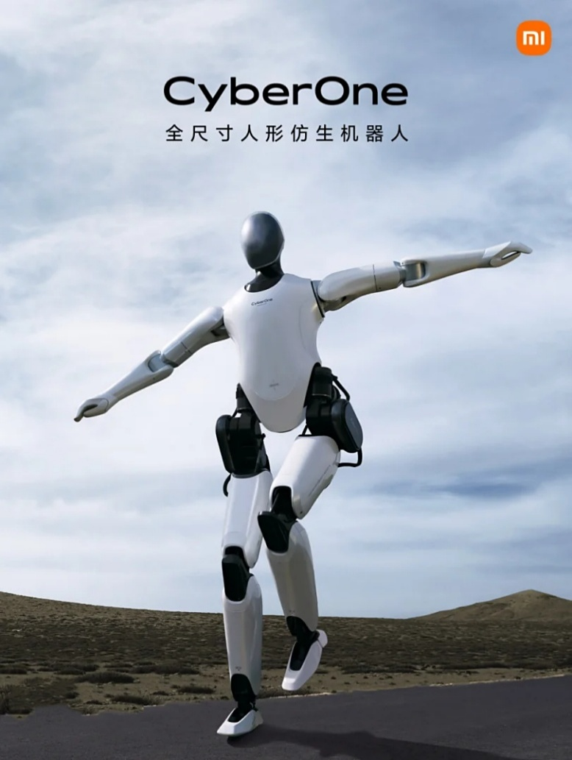
研究背景
1.1
随着机器人技术的快速发展，特别是在服务机器人、工业机器人和人形机器人的应用不断拓展，如何实现高效率、高可靠性、高质量的系统测试与验证，成为推动机器人从实验室走向实际应用的关键环节。传统的测试方式往往存在成本高、周期长、维护复杂等问题，难以满足现代机器人产品在多场景、多项目并行推进下对测试能力的高效需求。
在此背景下，小米公司依托其在自动驾驶领域积累的仿真与测试能力，提出了面向机器人产品的HIL全栈仿真台架方案。该方案结合自动驾驶领域的成熟经验和机器人领域的具体需求，旨在构建从0到1的机器人测试能力体系，提升测试效率、适配灵活性与结果可靠性。同时，为支撑产品大规模验证和质量控制，小米还致力于构建机器人全自动化测试工具链，涵盖对标测试、耐久测试、整机测试和部件测试，实现测试操作流程的自动化、数据管理的云端化与质量追溯的全流程覆盖。
小米第一代人形机器人

Slide 4
研究背景
1.1
在人形机器人加速走向现实应用的背景下，结构正从传统6轴演进至具备更高灵巧性与冗余性的多自由度形式。本课题所研究的5R2P机械臂采用五旋转两直线的混合驱动结构（末端最后两个自由度由直线电机控制），在结构灵活性与末端精度上具备显著优势。
然而，冗余自由度与异构执行器的引入也带来了诸多挑战：
逆解不唯一，控制空间高度冗余
直线与旋转关节耦合，规划与协调复杂
模型不易准确获取，传统仿真精度受限
实际部署需高精度、高实时性验证平台支持
为此，亟需构建一个支持混合驱动、具备虚实闭环能力的高精度验证平台，以支撑控制、规划与算法的工程化落地。

Slide 5
研究课题
1.2
课题名称：面向多关节混合驱动人形机器人的高精度Sim-to-Real验证体系
研究目标：构建基于小米自动驾驶经验的机器人测试能力体系，提升测试效率、降低成本、实现高质量的仿真与实物闭环验证。
预研
构建机械臂实物模型，并进行控制算法调研
基于mujoco搭建机械臂仿真平台，连接物理串口通信
测试
在仿真环境中对机械臂进行物理仿真
基于真实的硬件进行控制算法实现，并与仿真器进行通信，同步工作
验证
与实机联动，进行国标GBT 12642-2013/ISO 9283:1998测试

Slide 6
HIL仿真系统简介
2.1
硬件在环仿真（Hardware-in-the-Loop，简称HIL）是一种先进的实时仿真技术，旨在将实际的物理硬件组件与虚拟仿真环境紧密结合。通过将硬件控制器与仿真模型连接，HIL能够在真实控制硬件上验证复杂系统的性能和安全性。
HIL仿真系统的主要组成
仿真主机：负责运行被测系统的数学模型，通常基于高性能计算硬件，实现系统的实时仿真。
被测硬件（控制器）：真实的控制单元或控制器，通过接口与仿真平台交互。
信号接口模块：实现仿真模型与硬件间的信号采集与传输，包括模拟信号、数字信号及总线通信。
仿真模型：数学模型反映被测试系统的动态行为，例如车辆动力学、电机模型或电力系统。

Slide 7
阶段主要目标
2.2
7.15-7.20
Week 1-3
了解最新进展，阅读工程文件，掌握m92u人形机器人相关核心参数
实现机械臂逆解器，执行moveL、moveJ等功能，与其他部门测试同事联动，了解电机等硬件性能参数
Week 4-6
构建完善的特定构型机械臂逆解器，尤其是需要适应一体化关节的控制器控制逻辑
进行实机机械臂国标测试
Week 7-9
调整仿真测试参数，修正错误的机器人参数，使仿真数据拟合物理测试数据
继续优化逆解器算法，充分利用混合机械臂（旋转电机+直线电机）的特性进行计算，优化控制效果
搭建mujoco仿真，并进行物理国标测试与仿真测试对比
7.21-7.27
本周
8.04-8.10
8.11-8.17
8.18-8.24
8.25-8.31
9.01-9.07
9.08-9.14

Slide 8
目标与期待
3.1
企业价值：助力小米构建机器人测试体系
个人收获：系统级测试能力、工程项目经验、软硬件协同开发经验
个人主要技术任务：
辅助进行机器人机械臂国标测试
台架软硬件接口设计
测试流程脚本自动化
仿真结果与真实机器人机械臂行为比对验证

Slide 9
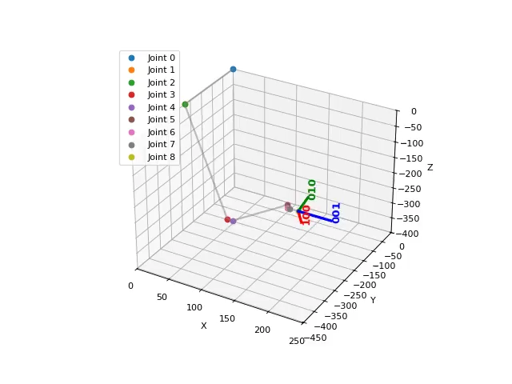
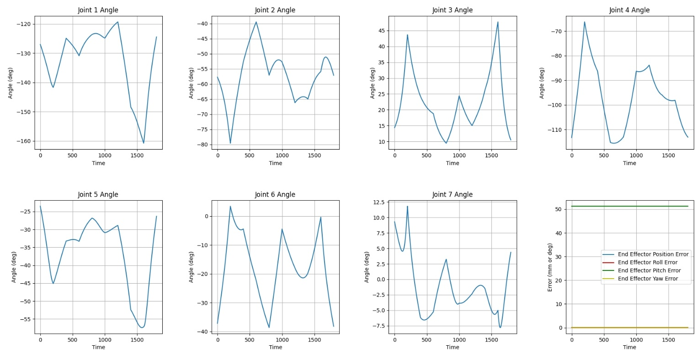
现有工作
3.2
基于DH参数及标准URDF文件构建机器人运动学模型，并在此基础上开发逆解器；
根据实机修正错误DH参数表；

Slide 10
现有工作
3.2
时间 | 工作内容 | 备注
第一周 | 入职，了解公司机器人研发现状，进行环境搭建，学习现有HIL代码及台架、mujoco等团队所使用的开源平台 | 对装配环境的过程进行记录，整理成相关技术文档，方便后续新进同事快速使用（已进行第二台电脑快速安装测试）
第二周 | 了解m92u机器人实机，进行机械臂正逆解器开发，部分测试所需功能实现（指定姿态工作空间生成、快速直线运动规划、工作状态图生成） | 发现团队使用的DH参数表与机器人urdf文件不符，修正相关参数； 由于机器人机械臂最后几个关节限制较多，难以指定姿态，寻找合理的进行国标测试的工作空间
第三周 | 重构逆解器（基于urdf文件），优化逆解器方案，编写编译C++静态文件库及可执行文件

Slide 11
感谢各位评委老师！
请批评指正！

